Slide 1


Zakładam firmę usługową - niezbędne kroki administracyjne

Slide 2

ZAŁOŻENIA WQ

Slide 3
Tematyka
Web quest przeznaczony dla uczniów szkół zawodowych z zaburzeniami słuchu, kształcących się w obszarze zawodów o charakterze usługowym.
Jego celem jest zapoznanie uczniów z zasadami tematyką tworzenia business planu oraz procedury rejestracji własnej firmy.
Formy prezentacji
Prezentacja multimedialna

Slide 4
Opis pomysłu
Uczniowie w oparciu dostępne materiały zbierają informacje o formalnościach związanych z rejestracją firmy usługowej
Uczniowie w oparciu dostępne materiały zbierają informacje o tworzeniu business planu
Uczniowie w oparciu dostępne materiały zbierają informacje o podstawach księgowości
Uczniowie będą pracowali w 3 grupach, z których każda opracuje jeden z opisanych wyżej tematów i zaprezentuje pozostałym uczniom na forum klasy.

Slide 5
Sugerowany czas na realizacje WQ:
12 godzin lekcyjnych
Kryteria oceny:
Ocenie podlegać będzie stopień wyczerpania tematu, należy przygotować i ukierunkować uczniów na odpowiednią wiedzę, która zapewni maksymalną ocenę (5). Przekroczenie tego poziomu – ocena 6.
Ewaluacja:
Nauczyciel powinien dokładnie przeanalizować treści wspólnie z uczniami, aż do momentu ich zrozumienia przez uczniów. Powinien jednak bardziej służyć im pomocą, radą, wyjaśnieniami, a nie gotowymi rozwiązaniami. Taka metoda będzie dobrą formą wdrażania do samodzielnego działania i twórczego myślenia.

Slide 6

REALIZACJA WQ

Slide 7
Wprowadzenie:
Jak założyć własną firmę - zakładanie działalności gospodarczej krok po kroku:
1. Wybierz formę prawną działalności gospodarczej
W zależności od rodzaju działalności, którą zakładasz będziesz musiał zdecydować o jej formie prawnej. W tym kroku musisz rozważyć wszystkie możliwości wyboru, ich zalety i wady.
2. Wybierz formę opodatkowania firmy
Musisz zdecydować która forma będzie najodpowiedniejsza dla Twojej działalności i jaką stawką podatkową będziesz rozliczał dochód. Być może po dokonaniu wyboru, będą przysługiwać Ci jakieś ulgi?
3. Zakładasz własną firmę - wybierz kody PKD
Zakładając firmę musisz określić rodzaj działalności gospodarczej jaką zamierzasz prowadzić. Musisz sklasyfikować swój rodzaj działalności zgodnie z kodami PKD. Dowiedz się co to są kody PKD oraz jak je wybrać.

Slide 8
Wprowadzenie:
Jak założyć własną firmę - zakładanie działalności gospodarczej krok po kroku:
4. Wybierz dobre biuro rachunkowe
Niezależnie od formy prawnej prowadzonej działalności każdy przedsiębiorca jest zobowiązany prowadzić księgi rachunkowe. Zdecyduj czy samodzielnie chcesz prowadzić ewidencję księgową, czy wolisz jednak zlecić to zewnętrznemu biuru rachunkowemu.
5. Zarejestruj firmę - wypełnij wniosek CEIDG-1
Jeśli ustaliłeś już formę prawną, formę upodabniania i wybrałeś kody PKD to czas zarejestrować firmę! Odpowiedni dokument trzeba złożyć do CEIDG.
6. Załóż konto bankowe i wyrób pieczątkę firmową
Ostatni krok to założenie konta bankowego i wyrobienie pieczątki.

Slide 9
Wprowadzenie:
Jak założyć własną firmę - zakładanie działalności gospodarczej krok po kroku:
4. Wybierz dobre biuro rachunkowe
Niezależnie od formy prawnej prowadzonej działalności każdy przedsiębiorca jest zobowiązany prowadzić księgi rachunkowe. Zdecyduj czy samodzielnie chcesz prowadzić ewidencję księgową, czy wolisz jednak zlecić to zewnętrznemu biuru rachunkowemu.
5. Zarejestruj firmę - wypełnij wniosek CEIDG-1
Jeśli ustaliłeś już formę prawną, formę upodabniania i wybrałeś kody PKD to czas zarejestrować firmę! Odpowiedni dokument trzeba złożyć do CEIDG.
6. Załóż konto bankowe i wyrób pieczątkę firmową
Ostatni krok to założenie konta bankowego i wyrobienie pieczątki.

Slide 10
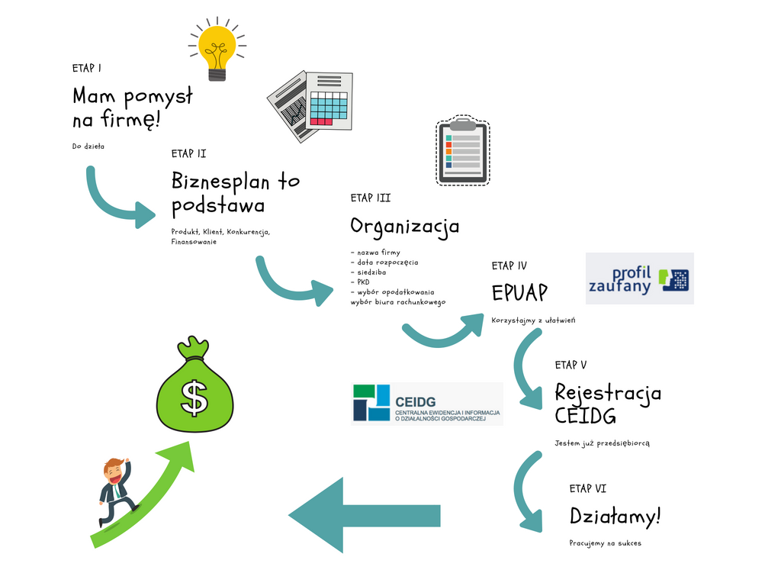

Slide 11
Wprowadzenie:
Czym jest biznesplan?
Jak sama nazwa wskazuje, biznesplan to po prostu plan na Twój biznes, który najczęściej spisywany jest w formie dokumentu. Jest w nim zawarta przyszłościowa koncepcja rozwoju firmy. Jaki powinien być ten plan? Zazwyczaj odnosi się on do krótko i długoterminowych celów danego przedsięwzięcia i zawiera ich szczegółowy opis - może to być na przykład opis produktów lub usług, które chcesz wytwarzać lub sprzedawać. Biznesplan powinien zawierać także analizę możliwości rynkowych oraz środków umożliwiających osiągnięcie założonych celów w konkretnym otoczeniu rynkowym.
Próbując w skrócie określić czym jest biznesplan, można powiedzieć, że odpowiada on na cztery główne pytania:
Kto zamierza otworzyć własne przedsiębiorstwo?
Co jest przedmiotem planowanego przedsięwzięcia?
Jak będzie przebiegać jego realizacja?
Ile to będzie kosztować?
Większość przedsiębiorców tworzy biznesplan zazwyczaj w fazie planowania rozpoczęcia działalności gospodarczej lub też kiedy zamierza poszerzyć profil swojej działalności.

Slide 12
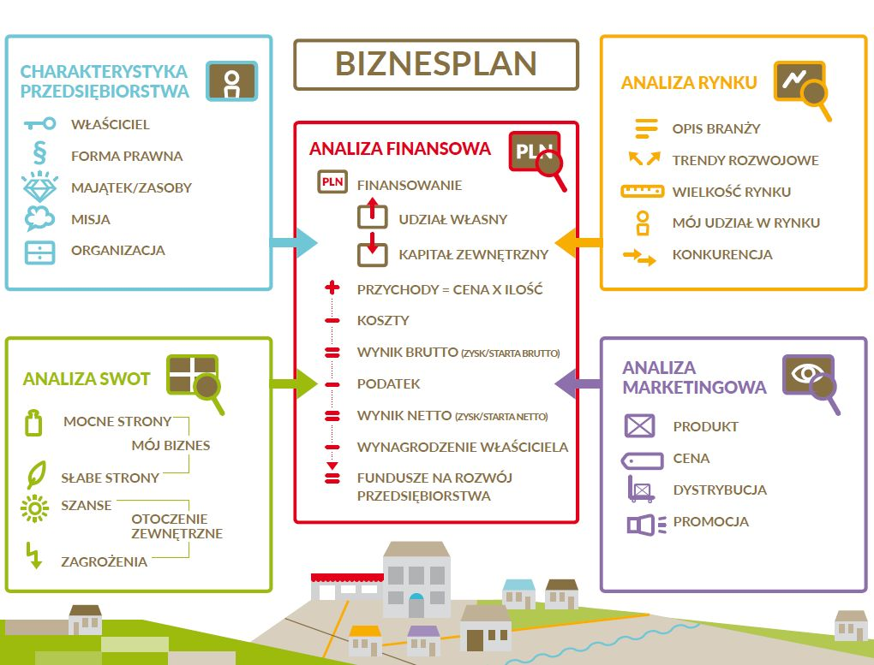
Typowy biznesplan składa się z kilku podstawowych części:
Streszczenie przedsięwzięcia
Charakterystyka przedsiębiorstwa
Opis oferowanego produktu/usługi
Zarządzanie i pracownicy
Rynek i konkurencja
Strategia marketingowa (plan marketingowy)
Plan finansowy

Slide 13
Zadanie:
Waszym zadaniem będzie trzech prezentacji. Będziecie pracować w grupach, z których każda zbierze informacje na jeden z poniższych tematów. Następnie w oparciu o zebrane informacje przygotujcie prezentację multimedialną, którą zaprezentujecie reszcie klasy.
Tematy prezentacji
Formalności niezbędne do założenia firmy usługowej,
Business plan – jak go przygotować i dlaczego trzeba go mieć,
Co każdy przedsiębiorca powinien wiedzieć o księgowości.
Będziecie pracować w 3 grupach, z których jedna opracuje jedną z prezentacji Następnie wspólnie zaprezentujecie efekty waszej pracy. Oceniana będzie zarówno strona wizualna jak i merytoryczna prezentacji.
Przygotowując materiały pamiętajcie, że musicie współpracować w grupie. Niech część z was zajmie się zbieraniem informacji a część ich prezentowaniem. Musicie współpracować inaczej nie uda się wam przygotować wydarzenia a prezentacja końcowa nie będzie użyteczna dla was i waszych kolegów.

Slide 14
Proces:
Pamiętajcie by w każdej grupie znalazły się osoby o różnych kompetencjach ale skład grup musi być nakierowany na główny cel. Jeśli ktoś z was jest biegły w Power Point powinien zgłosić się do przygotowywania prezentacji, zaś osoby doświadczone w wyszukiwaniu informacji – powinny zająć się zbieraniem informacji.
Prace rozpocznijcie od poszukiwania informacji na temat na wskazane tematy. Następnie przygotujcie prezentację i wytypujcie osobę, która będzie prezentowała waszą pracę na forum klasy.
Pamiętajcie, że macie wyznaczony czas na skończenie pracy, musicie więc pracować pod presją wyznaczonego czasu.
Efekty swojej pracy zaprezentujecie na forum klasy. Pamiętajcie, że aby udało się wam zrealizować zadanie musicie współpracować. Musicie pracować jednocześnie, bo macie zbyt mało czasu na prace inną niż równoległa.
Pamiętajcie, że liczy się zarówno zawartość merytoryczna waszych prezentacji, jak i ich estetyka.

Slide 15
2h
Podział pracy i omówienie zadania
3h
Zgromadzenie i opracowanie materiałów niezbędnych do przygotowania prezentacji
2h
Praca nad prezentacjami
4h
Prezentacja wyników pracy w grupach i ewaluacja

Slide 16
Źródła:
Zakładanie firmy
https://6krokow.pl/jak-zalozyc-wlasna-firme-zakladanie-dzialalnosci-gospodarczej-krok-po-kroku/
https://www.ing.pl/male-firmy/zakladanie-firmy-z-ing?gclid=Cj0KCQiAvbiBBhD-ARIsAGM48bx2_XjSZzg1p92FNgP7deO4yUTIzF8VleMm75SoVIsecrVsnlgKey8aAshoEALw_wcB
https://www.biznes.gov.pl/pl/firma/zakladanie-firmy/chce-zalozyc-firme-jednoosobowa-samozatrudnienie/co-musisz-wiedziec-zanim-zarejestrujesz-firme
https://www.mala-firma.pl/dla-poczatkujacych/zakladanie-firmy/139-zakladanie-firmy-krok-po-kroku
Business plany
https://6krokow.pl/jak-napisac-biznesplan/
https://pl-static.z-dn.net/files/db6/f40b8b94d0da7641b77f453ae6559c3a.pdf
https://atwdb.pl/artykuly/biznesplan1.pdf
https://droga-do.pl/jak-napisac-biznes-plan-krok-po-kroku/
https://kasanaobcasach.pl/biznesplan-w-malej-firmie/73646
https://jakrozkrecicbiznes.pl/jak-napisac-biznesplan/
Księgowość
https://mksiegowa.pl/www/pl/doc/abc
https://www.youtube.com/watch?v=yCIXybnd9po
https://www.youtube.com/watch?v=q8oycGqRGC4
https://ksiegowosc.infor.pl/poradniki/8244,Ksiegowanie-od-A-do-Z.html

Slide 17

EWALUACJA WQ

Slide 18
Liczba punktów | 2 | 3 | 4
Zawartość merytoryczna pracy | Praca słaba pod względem merytorycznym. Brakujące elementy. | Praca dobra pod względem merytorycznym. Brak lub niewielkie błędy. | Praca bardzo dobra pod względem merytorycznym. Poprawne, ciekawe treści.
Prezentacja pracy | Prezentacja mało czytelna, pobieżna, nie budząca zainteresowania. Brak odpowiedzi na pytania nauczyciela i uczniów. | Prezentacja czytelna, dobra, interesująca. Brak satysfakcjonujących odpowiedzi na stawiane pytania. | Prezentacja ładna, wyczerpująca, budząca zainteresowanie. Poprawne odpowiedzi na pytania sprawdzające nauczyciela oraz pytania innych uczniów.
Wrażenia estetyczne | Praca mało czytelna, nieestetyczna, niestarannie wykonana. Złe rozplanowanie elementów na stronie. | Praca czytelna, estetyczna, staranna. Dobre rozplanowanie elementów na stronie. | Praca estetyczna, czytelna, przejrzysta, zachęcająca do zapoznania się z nią, bardzo staranna. Atrakcyjna pod względem graficznym. Dobre rozplanowanie elementów na stronie. Praca wyróżniająca się.
Zaangażowanie w pracę grupy, umiejętność współpracy. | Brak zaangażowania wszystkich członków grupy w pracę i kreatywną współpracę. | Dobre zaangażowanie w pracę wszystkich członków grupy. Umiejętność współpracy na zadawalającym poziomie. | Pełne zaangażowanie w pracę wszystkich członków grupy. Wzajemne motywowanie się do pracy. Umiejętność współpracy w grupie na wysokim poziomie.

Slide 19
16 pkt
celujący
15-13 pkt
bardzo dobry
12-10 pkt
dobry
9-7 pkt
dostateczny
6-5
dopuszczający
<5
niedostateczny

Slide 20

WNIOSKI Z WQ

Slide 21
Poszerzyliście swoją wiedzę na temat zasad zakładania firmy.
Dowiedzieliście się jak przygotować się do prowadzenia własnej firmy.
Wiecie już jak zbadać rynek i odnaleźć się na nim ze swoja ofertą.
Mogliście w ciekawy sposób utrwalić Waszą wiedzę.
Uczyliście się planowania i organizacji własnej pracy.
Uczyliście się współpracy w grupach.
Nauczyliście się wykorzystywać Internet jako źródło informacji.
Mogliście Waszą pracę zaprezentować na forum klasy i podzielić się swoją wiedzą i umiejętnościami.
Mogliście wyrazić swoje opinie oraz wysłuchać opinii i pomysłów swoich kolegów

